Slide 1

QM-Systeme Teil 2
30.03.2022

Slide 2

KTQ

Slide 3
KTG – Kooperation für Transparenz und Qualität)
Von und für medizinische Versorgungsbereiche entwickeltes Verfahren (stationär und ambulant)
Grundgedanke: Förderung einer Klinikgrenzen überschreitenden Kommunikation/ Kooperation
oft Einstiegsmodell und Zertifizierungssystem
branchenspezfisch! → Vorteil: keine Anpassung nötig
Ganzhauszertifizierung, keine Teilbereiche
Voraussetzung für Zertifizierung
55% der maximalen Punktzahl in jeder Kategorie
Teilnahme an der externen QS des KTQ-Betriebes
Veröffentlichung

Slide 4
KTQ
Katalog an Einzelanforderungen mit je vollständigem PDCA-Zyklus
Basis: EFQM: Selbst- und Fremdbewertung
Selbstbewertungsbericht (KTQ-Bericht) → 25 Kategorien, 63 Kriterien
alle Fragen, Themen/Konzepte, die Kriterien zugeordnet sind müssen beantwortet werden, wenn sie für Einrichtung zutreffen (Freitext) (falls nicht zutreffend → kurze Begründung)
Selbstbewertung wird an Zertifizierungsgesellschaft versendet → 3 Auditoren lesen Bericht → Erstellung des Auditplanes → Audit (Auditoren: ärztlich, pflegerisch, technisch/verwalt.) (ca. 1 Woche)
Bis 2000 nur im stationären Bereich, danach auch in Praxen, Rettungsdienst, Reha, Palliativ
Insgesamt sehr prozess- und strukturlastig, wenig medizinische Inhalte
In D bislang ca. gleich häufig im Vgl. zu ISO, aktuell jedoch sinkend („bewegt sich nicht genug“)

Slide 5
KTQ

Slide 6
KTQ
Selbstbewertung des Krankenhauses
(KTQ-Manual)
Fremdbewertung durch KTQ-Visitor

Slide 7
KTQ
Qualitätskategorien:
Patientenorientierung im KH
Sicherstellung der Mitarbeiterorientierung
Sicherheit im KH
Informationswesen
Krankenhausführung
Qualitätsmanagement
Contra: kein Managementreview, keine Verantwortung der Leitung

Slide 8
Vergleich ISO KTQ
DIN EN ISO | KTQ
Weltweit anerkannt | Nur In Deutschland
branchenunabhängig | Gesundheitswesen
Abstrakte Sprache | KH-spezifische Sprache
Teilzertifizierung möglich | Gesamteinrichtungszertifizierung
Erfüllung von Mindestanforderungen | Mindestpunktzahl pro Kategorie
Normenreihe | Kriterienkatalog
Zertifikat ja/nein | Zertifikat ab 55%
Zertifikatsdauer 3 a (jährliche Überwachungsaudits) | Zertifikatsdauer 3 a
Festlegung und Anforderungen an ein Qualitätsmanagementsystems | Kein Qualitätsmanagementsystem
Kosten niedriger | Kosten höher
Inhalt: Übereinstimmung mit Qualitätsdokumenten, Erfüllung der Anforderungen | Inhalt: Übereinstimmung mit Selbstbewertung, Bewusstseinsbildung, Verbesserungspotential

Slide 9

EFQM

Slide 10
EFQM
DAS EXCELLENCE-MODELL DER EFQM – EUROPEAN FOUNDATION FOR QUALITY MANAGEMENT
EFQM-Modell = international anerkannte Richtlinie → Bewertungsgrundlage für die Vergabe von Qualitätspreisen (Antwort auf amerikanischen Qualitätspreis)
Ziel = kontinuierliche Verbesserung aller Unternehmensprozesse (keine kurzfristige Erfüllung von Normen oder Zertifizierung) → Ergebnisqualität, Flexibilität der Gestaltung
Basis = Normen der DIN EN ISO → Menschen, Prozesse und Ergebnisse des Unternehmens im Mittelpunkt
→ Excellence → herausragende Ergebnisse durch vorbildliche Vorgehensweisen

Slide 11
EFQM
nur in Europa, seit 1988
v.a. immaterielle Werte hohe Bedeutung
keine Zertifizierung
Selbst- und Fremdbewertung → Feststellen von Stärken und Verbesserungspotentialen, Festlegung und Durchführung von Verbesserungsmaßnahmen, Kundenzufriedenheit, Schulung/Motivation von Mitarbeitern , Instrument für Benchmarking
Anwendung in KH oder Praxis
Excellence-Modell → Bewertung anhand RADAR-Matrix (= PDCA): Ergebnisse (results), Vorgehen (approach), Umsetzung (development), Bewertung (assesment), Verbesserung (refinement)

Slide 12
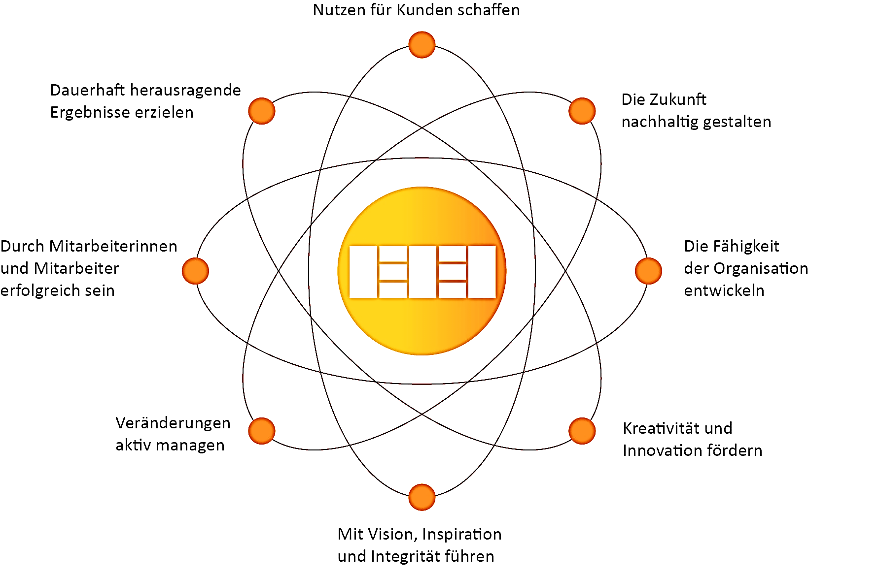
EFQM – Grund-konzepte

Slide 13
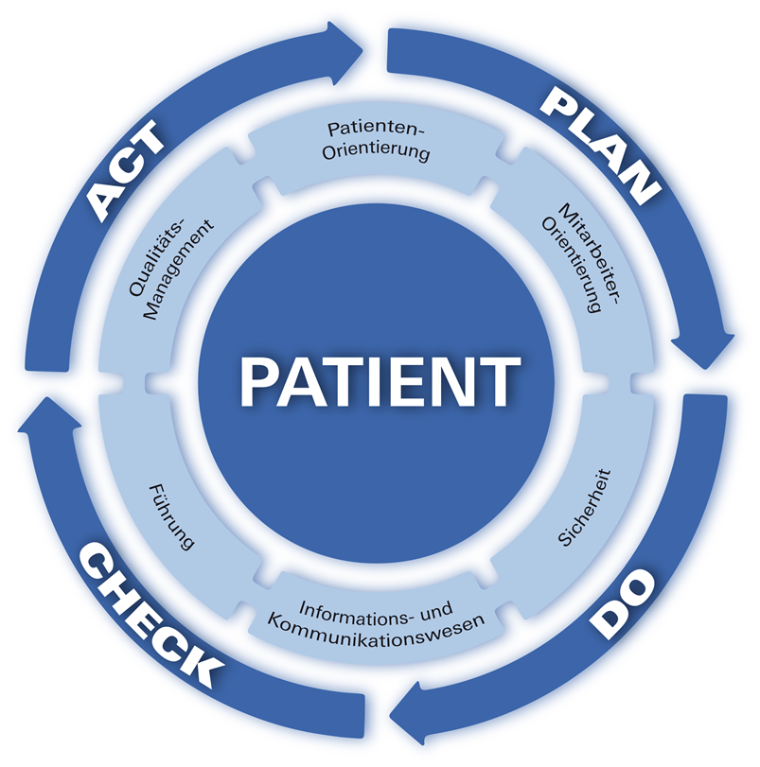
EFQM – Grund-konzepte

Slide 14
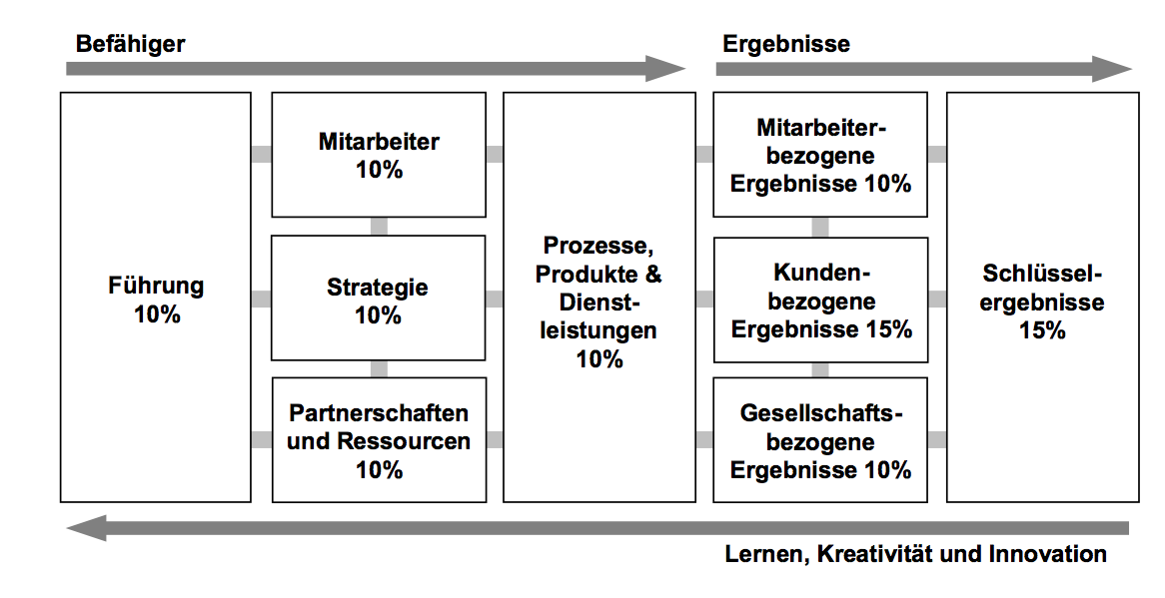
EFQM - Kriterien

Slide 15
EFQM - Kriterien
→ Ergebnis-Kriterien: was hat Unternehmen erreicht? (8 Teilkriterien)
→ Befähiger-Kriterien: wie wurden Ergebnisse erreicht? (24 Teilkriterien)
→ Höchstpunktzahl: 1000
→ Selbsteinschätzung der KH meist 250 - 350 Punkte
→ manche Unternehmen: 700 - 750 Punkten → Möglichkeit der Bewerbung um Ludwig-Erhard-Preis Niveau → Bewertung durch unabhängige Assessoren – ein Team aus hochrangigen Führungskräften und Experten aus ganz Deutschland

Slide 16
EFQM - Kriterien
EFQM-Ansatz → breit angelegt und für alle Bereiche anwendbar
Zertifizierungskosten im Vergleich zu DIN EN ISO und KTQ gering
sehr umfassender Ansatz → greift in alle Unternehmensbereiche ein → bei aktuell bestehender Ressourcenknappheit → Bedeutungsverlust v.a. in Kliniken und Krankenhäusern

Slide 17
Übersicht ISO, KTQ, EFQM

Slide 18
Vergleich der großen QM-Systeme
DIN EN ISO 9001, EFQM, „neues“ KTQ (Version 5.0)
Unterschiede in der praktischen Umsetzung z.T. überschätzt
Gemeinsamkeiten:
Ablaufoptimierung und Ergebnissicherstellung (→ Werkzeuge vorgegeben)
klare Strukturen in Unternehmensführung
Transparente Darstellung von Rechten, Pflichten und Verantwortlichkeiten
Umstieg zu anderen Modell jederzeit möglich

Slide 19
Vergleich der großen QM-Systeme
Zertifizierung
Verbreitung
Rechtssicherheit
Nähe zur Medizin
Kosten der Zertifizierung bzw. Level-Zuerkennung

Slide 20
Vergleich der großen QM-Systeme
Zertifizierung
nur bei DIN EN ISO 9001 und KTQ
EFQM → primär nur Selbstbewertungen bzw. Teilnahme an großen Qualitätspreisen (seit einiger Zeit auch hier „Siegel-Angebot“ → deutlicher Unterschied zur klasischen Zertifizierung) → 3 mögliche „Levels Of Excellence“ durch externe Überprüfung

Slide 21
Vergleich der großen QM-Systeme
Unterschiede:
Verbreitung
DIN EN ISO 9001: in 90 Ländern anerkannt, EFQM v.a. Europa, KTQ v.a. deutschsprachiger Raum (v.a. im KH-Bereich) → entscheidend v.a. wenn Leistungen im Ausland angeboten werden sollen und bei möglichen (nicht medizinischen ) Kooperationspartnern (z.B. Versicherungen)
große Verbreitung der DIN EN ISO 9001→ großer Erfahrungsschatz aus allen Bereichen (bei anderen Modellen weniger ausgeprägt)

Slide 22
Vergleich der großen QM-Systeme
Unterschiede:
Rechtssicherheit
Stärke der DIN EN ISO 9001: „Rechtssicherheit“ (Anerkennung des Verfahrens von deutschen Gerichten) (z.B. Kunstfehler-Prozesse → Verfahrensanweisung ersetzt z.B. Einzelfalldokumentation)

Slide 23
Vergleich der großen QM-Systeme
Unterschiede:
Nähe zur Medizin
DIN EN ISO 9001 für alle Branchen anwendbar → abstrakt verfasst → Anwendung im Krankenhaus verlangt starke Interpretationsleistungen (fremde Ausdrucksweisen → Modell zunächst wenig attraktiv)
KTQ speziell für Medizin entwickelt wurde → keine Interpretation nötig
EFQM-Modell: ebenfalls breit angelegt, für alle Bereiche anwendbar; oft aber als weniger technokratisch und einfacher zu verstehen angesehen

Slide 24
Vergleich der großen QM-Systeme
Unterschiede:
Kosten der Zertifizierung bzw. Level-Zuerkennung
Kosten unterschiedlich
DIN-Zertifizierung: abhängig von Mitarbeiterzahl des KH (Mittelfeld) (7.500 - > 50.000 €)
EFQM: Pauschalbeträge (unterer Bereich der Skala)
KTQ: abhängig Größe (meist > als bei DIN)
Aufwand für QM-Einführung bei allen Modellen vergleichbar → EFQM-Modell beschreibt umfassendsten Ansatz (alle Unternehmensbereiche) → Bedeutung sinkt aufgrund Ressourcenknappheit

Slide 25
Kriterium | DIN EN ISO 9001 | EFQM | KTQ
Zertifizierung möglich | ja | keine klassische Zertifizierung | ja
Weltweite Verbreitung | ja | nein | nein
Verbreitung in Deutschland | ja | wenig | ja
Erfahrungen | sehr viele | viele | relativ wenig
Akzeptanz bei Nicht-Medizinern | hoch | hoch | fraglich
Rechtssicherheit | ja | nein | nein
Nähe zur Medizin | wenig | wenig | ja
Nähe zu den „big playern“ des Gesundheitswesens | nein | nein | ja
Preis der Zertifizierung/Anerkennung | mittel | niedrig | hoch
Umfassender Ansatz | mittel | maximal | mittel

Slide 26
Weitere QM-Systeme

Slide 27
Joint Commission International (JCI)
→ Internationale Akkreditierungsstandards für KH → JCAHO (Joint Commission on Accreditation of Healthcare Organisazions) → US-amerikanische Non-Profit Organisation (1952)
→ Erhöhung der Sicherheit und Qualität medizinischer Leistungen (viele Parallelen zu KTQ) → nur in USA
→ Anforderungskatalog: JCI – internationale Zweigstelle → ca. 400 Standards, ca. 1000 messbare Elemente, internationale Patientensicherheitsziele (umfassen: ambulante Behandlung, klinische Labors, Eichrichtungen für medizinische Grundversorgung, medizinischer Transport)
→ Gültigkeitsdauer 3 Jahre
→ In D selten

Slide 28
ProCum Cert
Zentrales Motiv von proCum Cert ist die Berücksichtigung ethischer Aspekte bei der Gestaltung von Managementsystemen → KTQ/ISO + christliche Grundsätze
Viel Wert gelegt wird zusätzlich auf relevante Bereiche wie:
• Seelsorge
• Schmerzmanagement
• Palliativbetreuung
• Sterbebegleitung
→ Wertorientiert, interprofessionell, hierarchiedurchdringend mit Betonung christlicher, spiritueller und christlicher Ideale

Slide 29
ProCum Cert
→ Spezifische Qualität eines konfessionellen Krankenhauses
Werteorientierung – christliches Gottes-, Menschen- und Weltbild → Kriterien: z.B. Angebot der Seelsorge
Bemühen um den ganzen Menschen
Einbeziehen von Angehörigen
Einbeziehen von Mitarbeitern
→ Bewertungskriterien
Erreichungsgrad: Erfüllung der Kriterien (PDCA)
Durchdringungsgrad: Breite der Umsetzung über alle Bereiche des KH
Voraussetzungen → Selbstbewertung → Fremdbewertung/Visitation →Zertifizierung
Kein Extra Auditor für pCC

Slide 30
ProCum Cert
→ Verfahren nach ProCum Cert inkl. KTQ → folgt dem PDCA-Zyklus
Patientenorientierung im KH (pCC + KTQ)
Spiritualität und Kirchlichkeit, Verantwortung gegenüber der Gesellschaft, Trägerverantwortung (pCC)
Sicherstellung der Mitarbeiterorientierung (pCC + KTQ)
Sicherheit im KH (KTQ)
Informationswesen (KTQ)
Krankenhausführung (pCC + KTQ)
QM (KTQ)

Slide 31

QEP (Qualität und Entwicklung in der Praxis)
Individuelle und kollektive Qualitätsförderung in Praxen
Entwicklung im Vorfeld bezüglich kommender vertragsärztlicher QM-Darlegung im ambulanten Bereich

Slide 32
QEP (Qualität und Entwicklung in der Praxis)
Probleme in der ambulanten Versorgung
Niedrige Ereignis-/Fallzahlen
keine klaren Endprodukte
psychosoziale Kompetenz
Verdachtsdiagnosen/Beschwerdebilder
chronische Erkrankungen
lange Verläufe
Versorgungskoordination
häufige Kontakte/ intensive Kommunikation

Slide 33
QEP
auch im niedergelassenen Bereich Berichtspflicht der kassenärztliche Vereinigung (KV)
Ca 50% der abrechenbaren Leistungen sind qualitätsgesichert (Genehmigungsvorbehalt)
Qualitätssicherung von 50 Leistungsbereichen + DMP – Disease Management Programme (Diabetes, Kononare Herzerkrankung, COPD, Mammakarzinom, Asthma)
Institutionalisierte QS der KV → Instrumente der QS
Einzelfallprüfungen mittels Stcihprobe
Frequenzregelungen (Mindestmengen)
Gerätebezogene Prüfungen
Praxisbegehungen
Kolloquien
Rückmeldung/Feedback
Patientenbefragungen

Slide 34
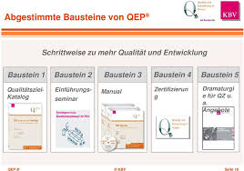
QEP
Einrichtungsinternes QM verpflichtend für alle Einrichtungen –
Unterstützung durch QEP
Kernzielkatalog – Selbstbestimmung – Transparenz
Baustein 1 Qualitätszielkatalog
Baustein 2 Einführungsseminar
Baustein 3 Praxismanual
Baustein 4 Zertifizierung durch akkredit. QEP-Visitoren (3 Jahre)
Baustein 5 Modul für Qualitätszirkel

Slide 35
QEP
Baustein 1 Qualitätszielkatalog
Patientenversorgung
Patientenrechte/-sicherheit
Führung
Qualitätsentwicklung
Mitarbeiter/Fortbildung

Slide 36
QEP
→ Charakteristika
Modular aufgebaut
Stufenweiser Einstieg möglich
Indikatorbasiert
Handbuchgestützt
Leicht verständlich
Praxisbezogen
Zertifizierungsfähig

Slide 37
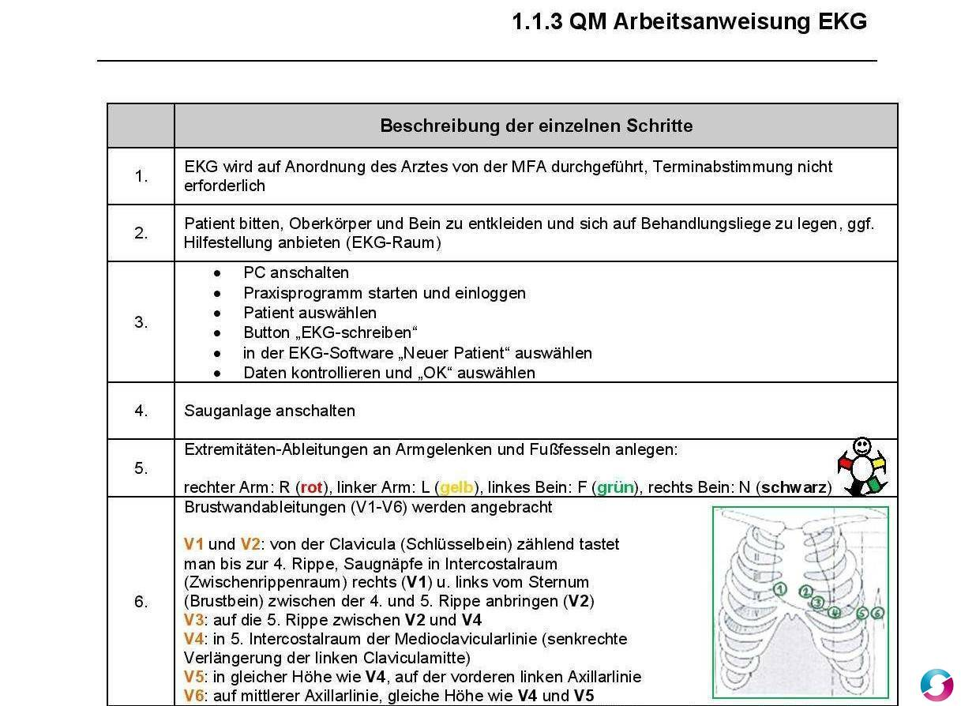
QEP - Beispiel

Slide 38
Vorteile QM System in der Praxis
Festgelegte Arbeitsabläufe/standardisierte Durchführung
Systematische Einarbeitung von Mitarbeitern
Verbesserung der Kommunikation/Information
Systematische Umsetzung von Korrekturmaßnahmen nach Fehlererkennung
Eindeutige Zuordnung von Verantwortlichkeiten
Systematische Mitarbeiterführung
Dokumentation → rechtssicherer Nachweis (z.B. Pflichtunterweisungen)
Vorbereitung auf behördliche Begehungen
Reproduktive Qualität

Slide 39
Gründe für die Einführung von QM in Praxen
Inhaltliche Gründe (Innovationen, wachsender Kenntnisstand, Patientensicherheit, veränderte Erwartungen)
Organisatorisch (komplexe Prozesse, neue Vertragsformen)
Wirtschaftlichkeit (Wettbewerb, verstärkte Haftungsregelungen)
Gesetzliche Änderungen (internes QM, Pflichtunterweisungen)

Slide 40
DKG (Deutsche Krebs-gesellschaft)
Basis: Leitlinien → fachliche Anforderungen → Zertifizierung/ Dokumentation
Brustzentren seit 2005, nach und nach Zertifizierung weiterer Zentren möglich
Akzeptiert ISO oder KTQ als QM-System, wobei seit 2017 kein zertifiziertes QM-System mehr gefordert ist → siehe Extravorlesung DKG

Slide 41
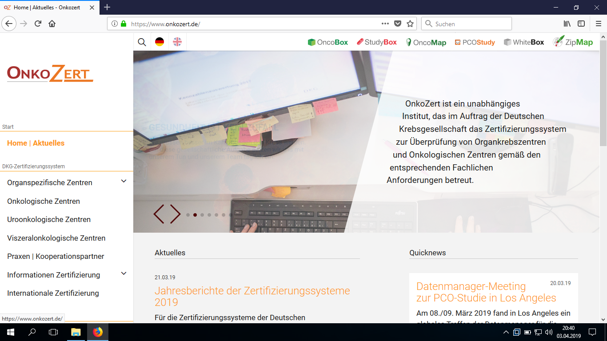

Slide 42
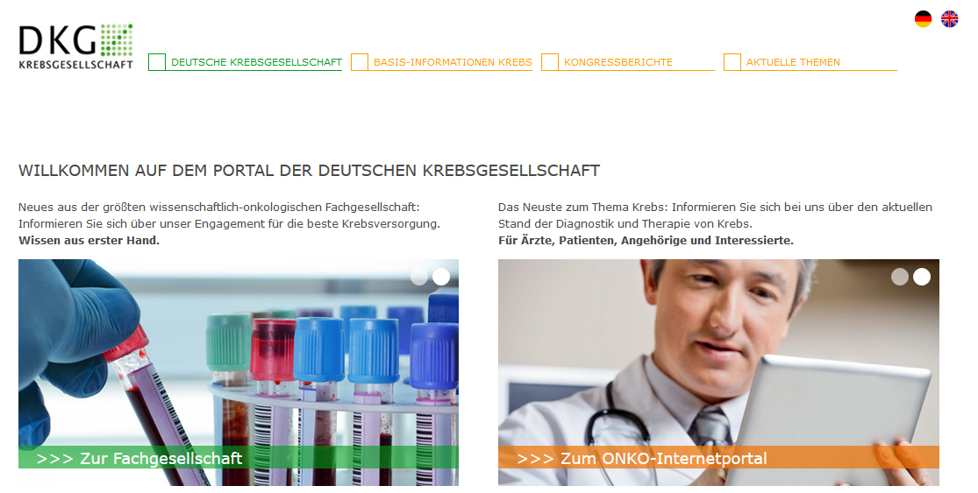

Slide 43
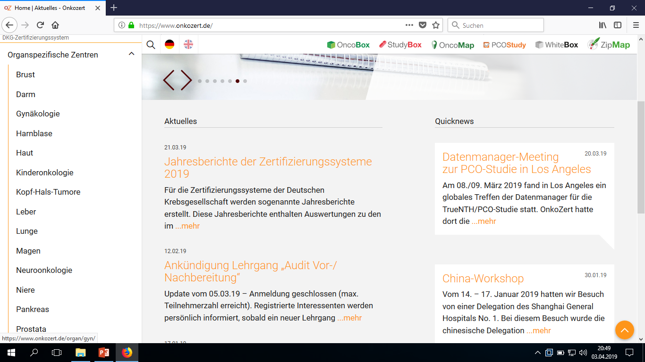
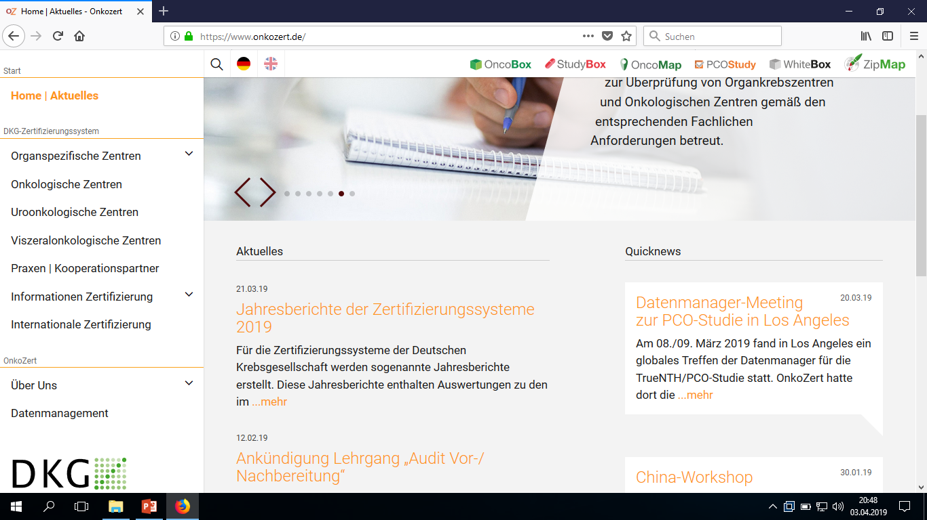
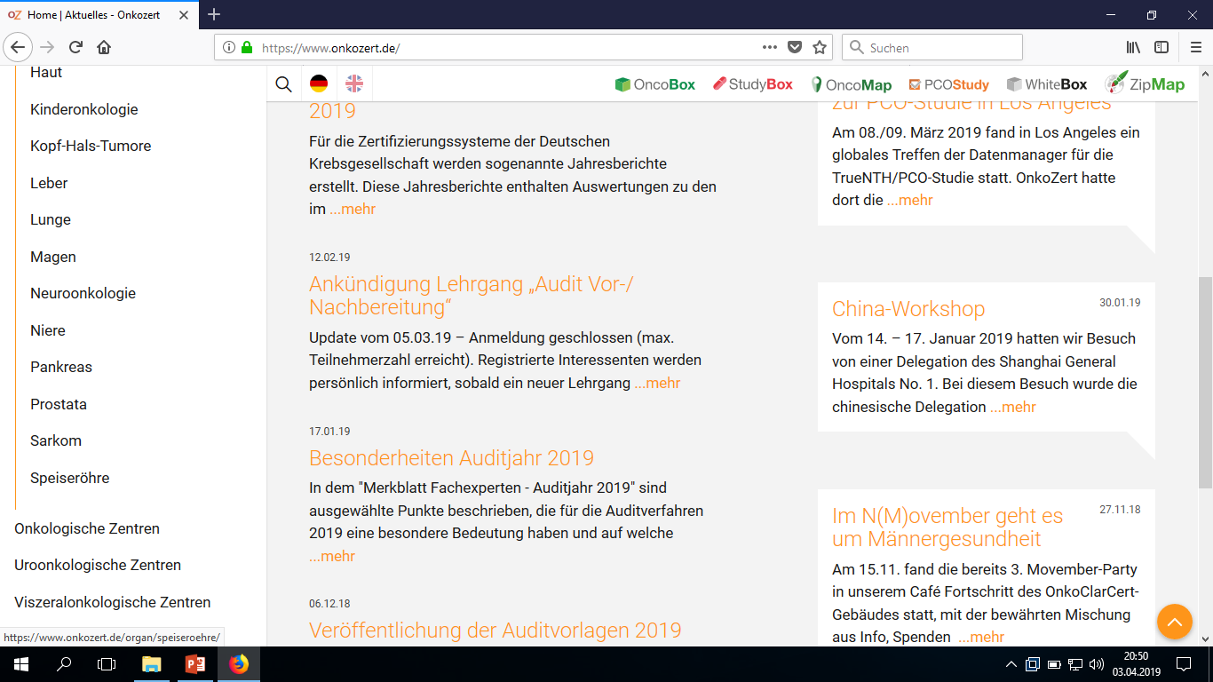

Slide 44
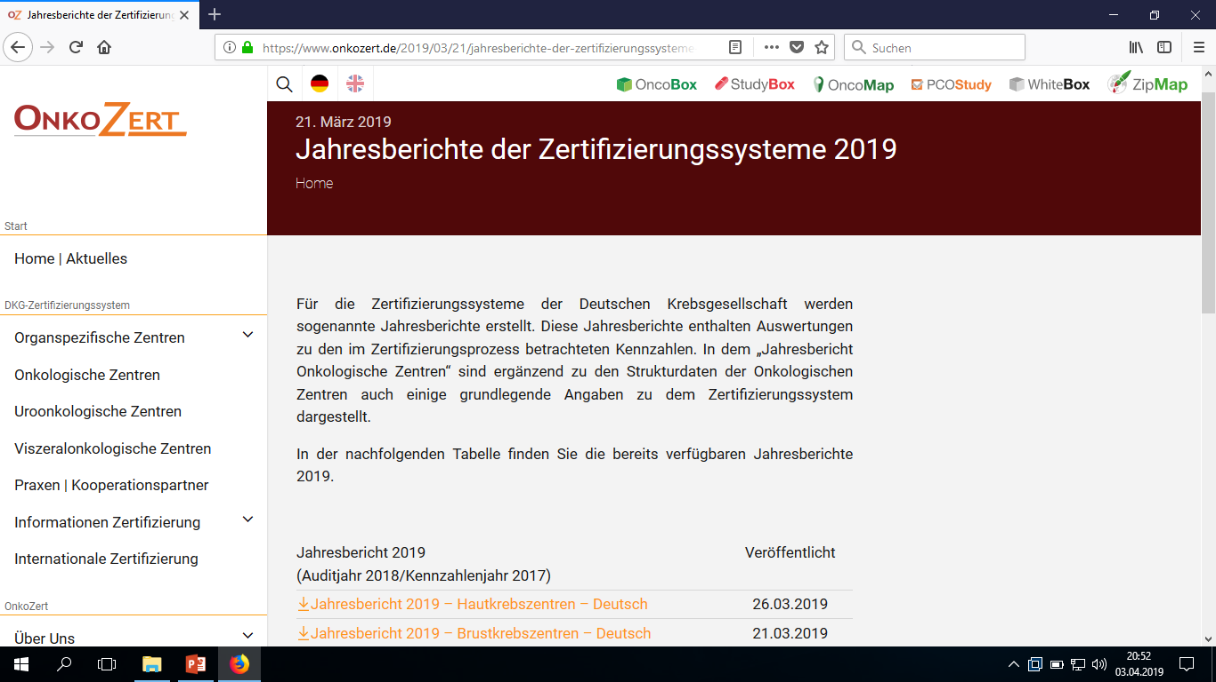

Slide 46
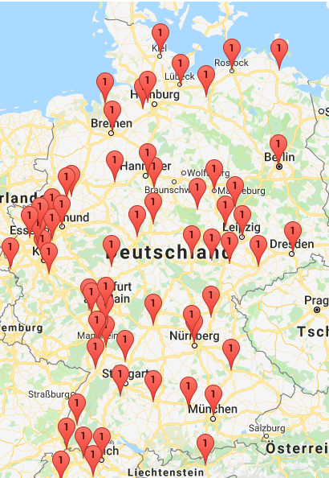

Slide 49
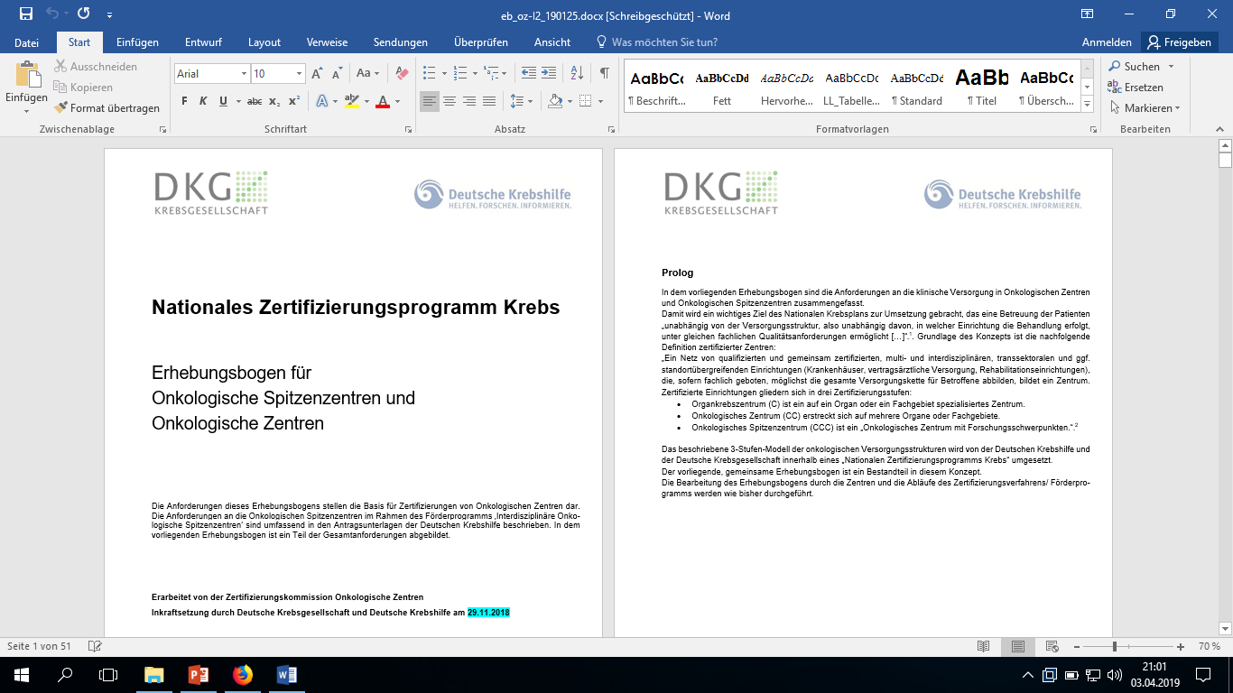
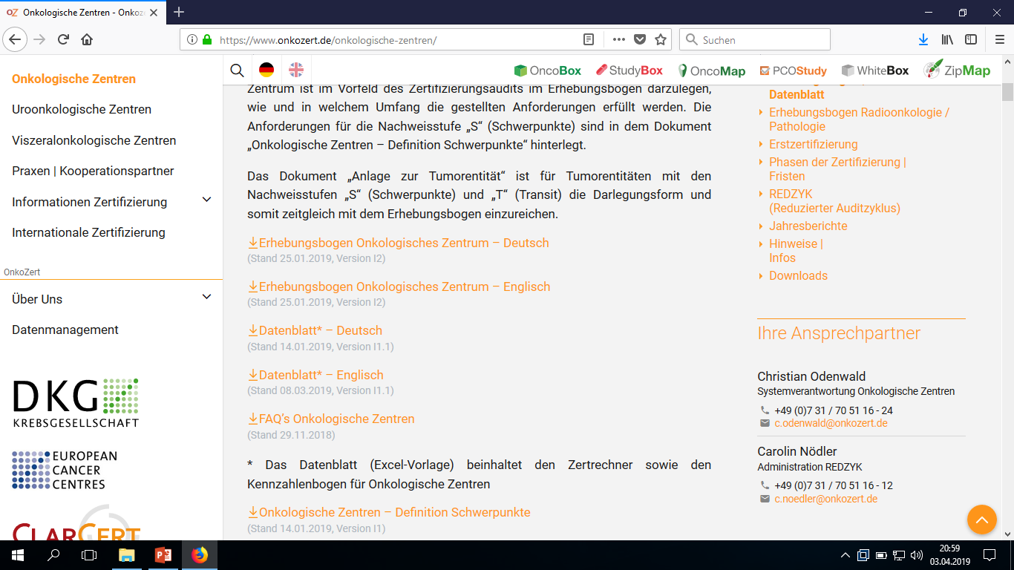

Slide 50
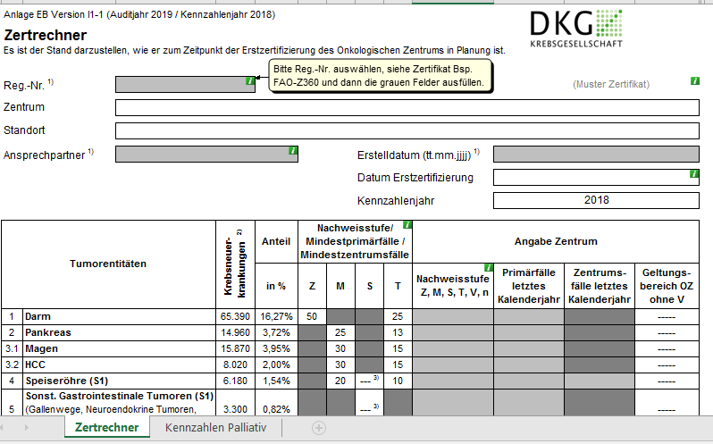

Slide 51
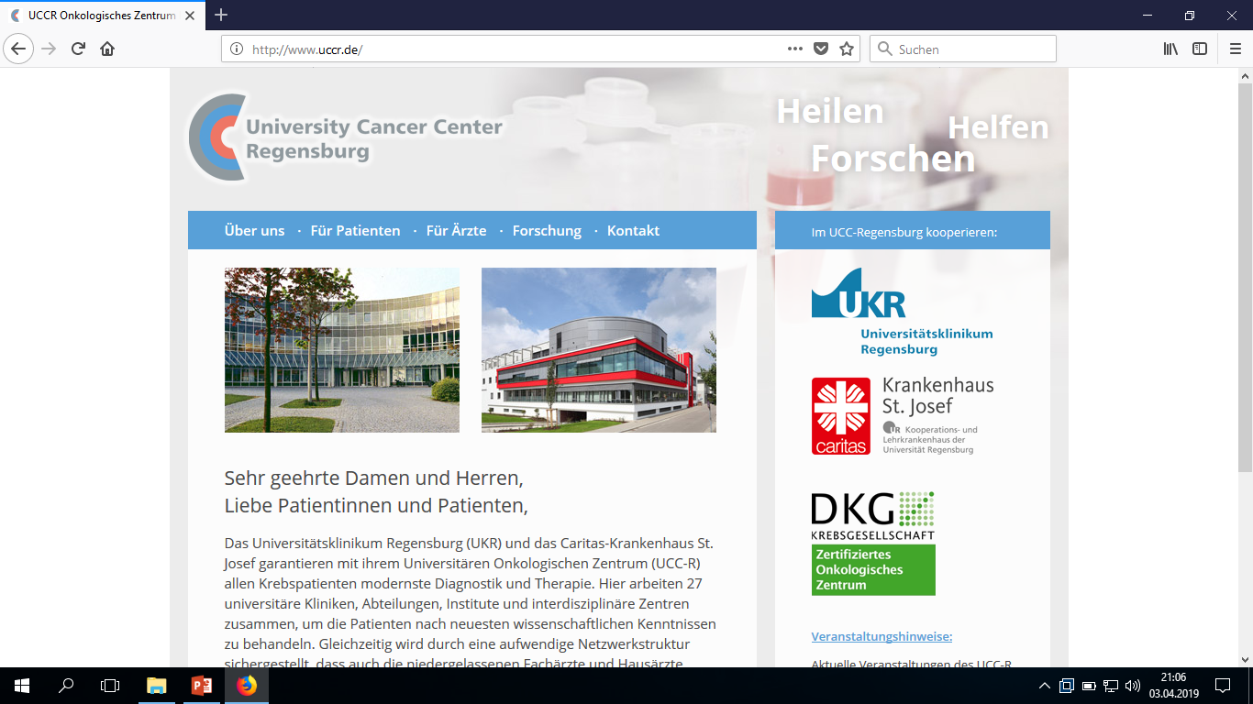

Slide 52
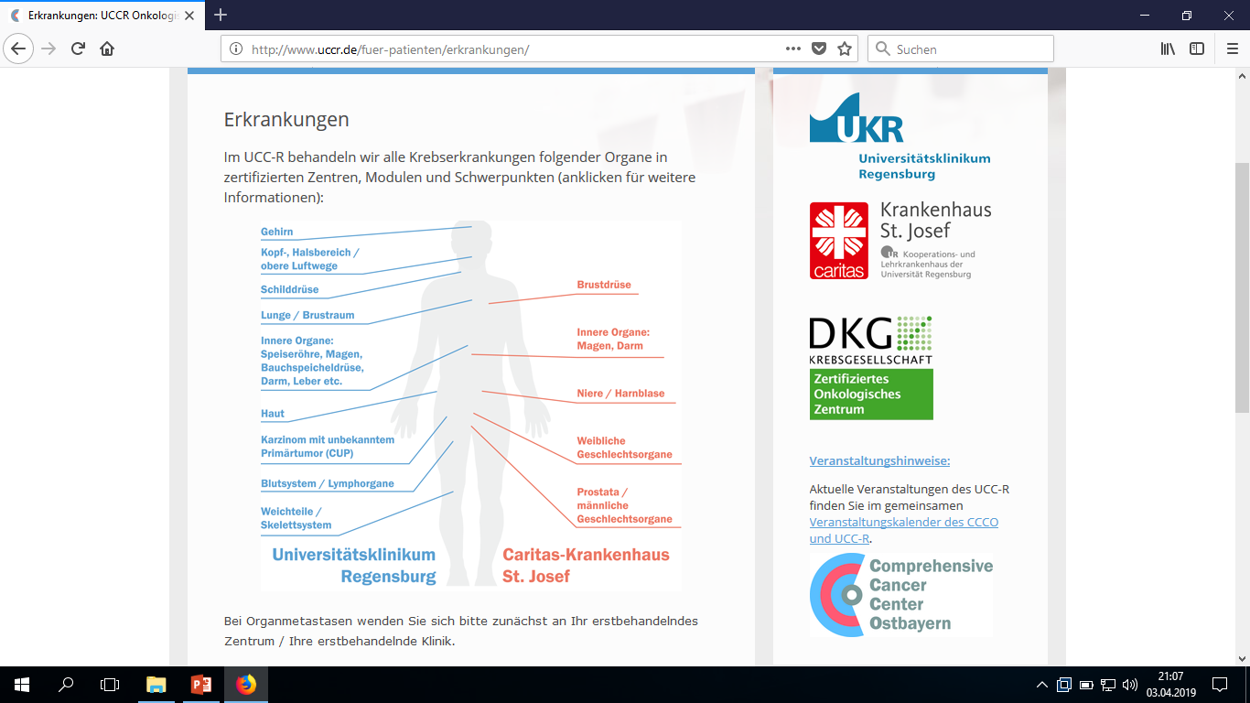
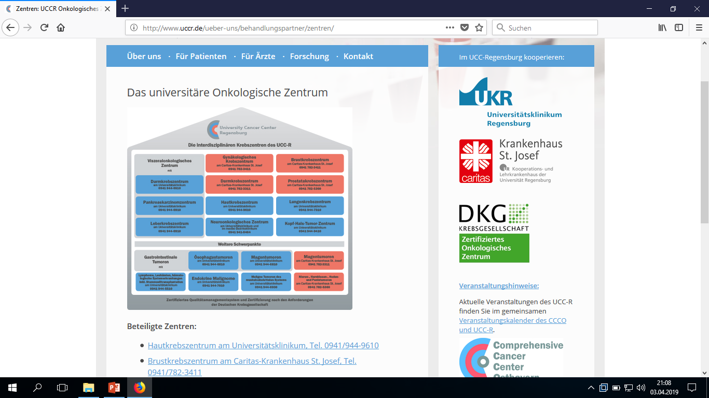

Slide 53
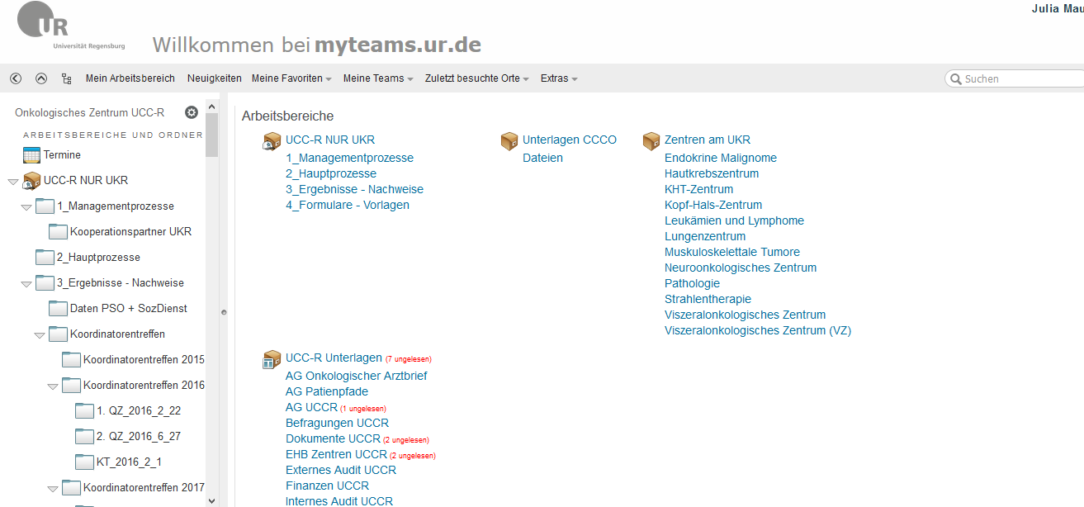

Slide 54
Literatur
Pfeifer T., Schmitt, R. (2014): Masing. Handbuch Qualitätsmanagement. 6. überarbeitete Auflage. Hanser Verlag München. ISBN 978-3-446-43431-8
EN ISO 9000:2005 Qualitätsmanagementsysteme – Grundlagen und Begriffe. Europäisches Komitee für Normung (CEN). Beuth Verlag GmbH Berlin (Hrsg.) 2005
DIN EN ISO 9001:2015 Qualitätsmanagementsysteme - Anforderungen. DIN-Normenausschuss Qualitätsmanagement, Statistik und Zertifizierungsgrundlagen (NQSZ). Deutsches Institut für Normung e.V., Beuth Verlag GmbH Berlin (Hrsg.)
TÜV SÜD (2017): Qualität auf einen Blick. Leitfaden zur ISO 9001:2015. TÜV SÜD Management Service GmbH (Hrsg.), München
Vogt U. (2012): Qualitätsmanagement: Begriffe und Definitionen. 9. Überarbeitete Auflage. TÜV SÜD Akademie GmbH (Hrsg.), München. ISBN 978-3-00-026708-6
Wirtschaftslexikon (Stand 17.06.2017) unter:
http://www.wirtschaftslexikon24.com/d/managementsystem/managementsystem.htm
www.onkozert.de

Slide 55
Vielen Dank für Ihr Interesse!

